Slide 4
El miedo es dolor, el miedo es desesperación; el miedo hace sentir inseguridad. La inseguridad es una falta gravísima que debemos eliminar, porque ese detalle carcome el Alma. La inseguridad, por una conducta gregaria

Slide 5
El miedo es ignorancia y para más tristeza, esa ignorancia no se le puede quitar a la persona, hasta que no haga conciencia de lo que verdaderamente es, como ser humano.

Slide 6
El miedo es un terrible enemigo de la auto-realización.

Slide 7
La Falsa Personalidad se sustenta en nosotros con el Miedo. El Miedo no es un “Yo”; el miedo es una legión, que da vida a la Falsa Personalidad; por eso yo les digo: “el 80% del dolor humano es debido al miedo”.
V.M. Lakhsmi Daimon

Slide 8
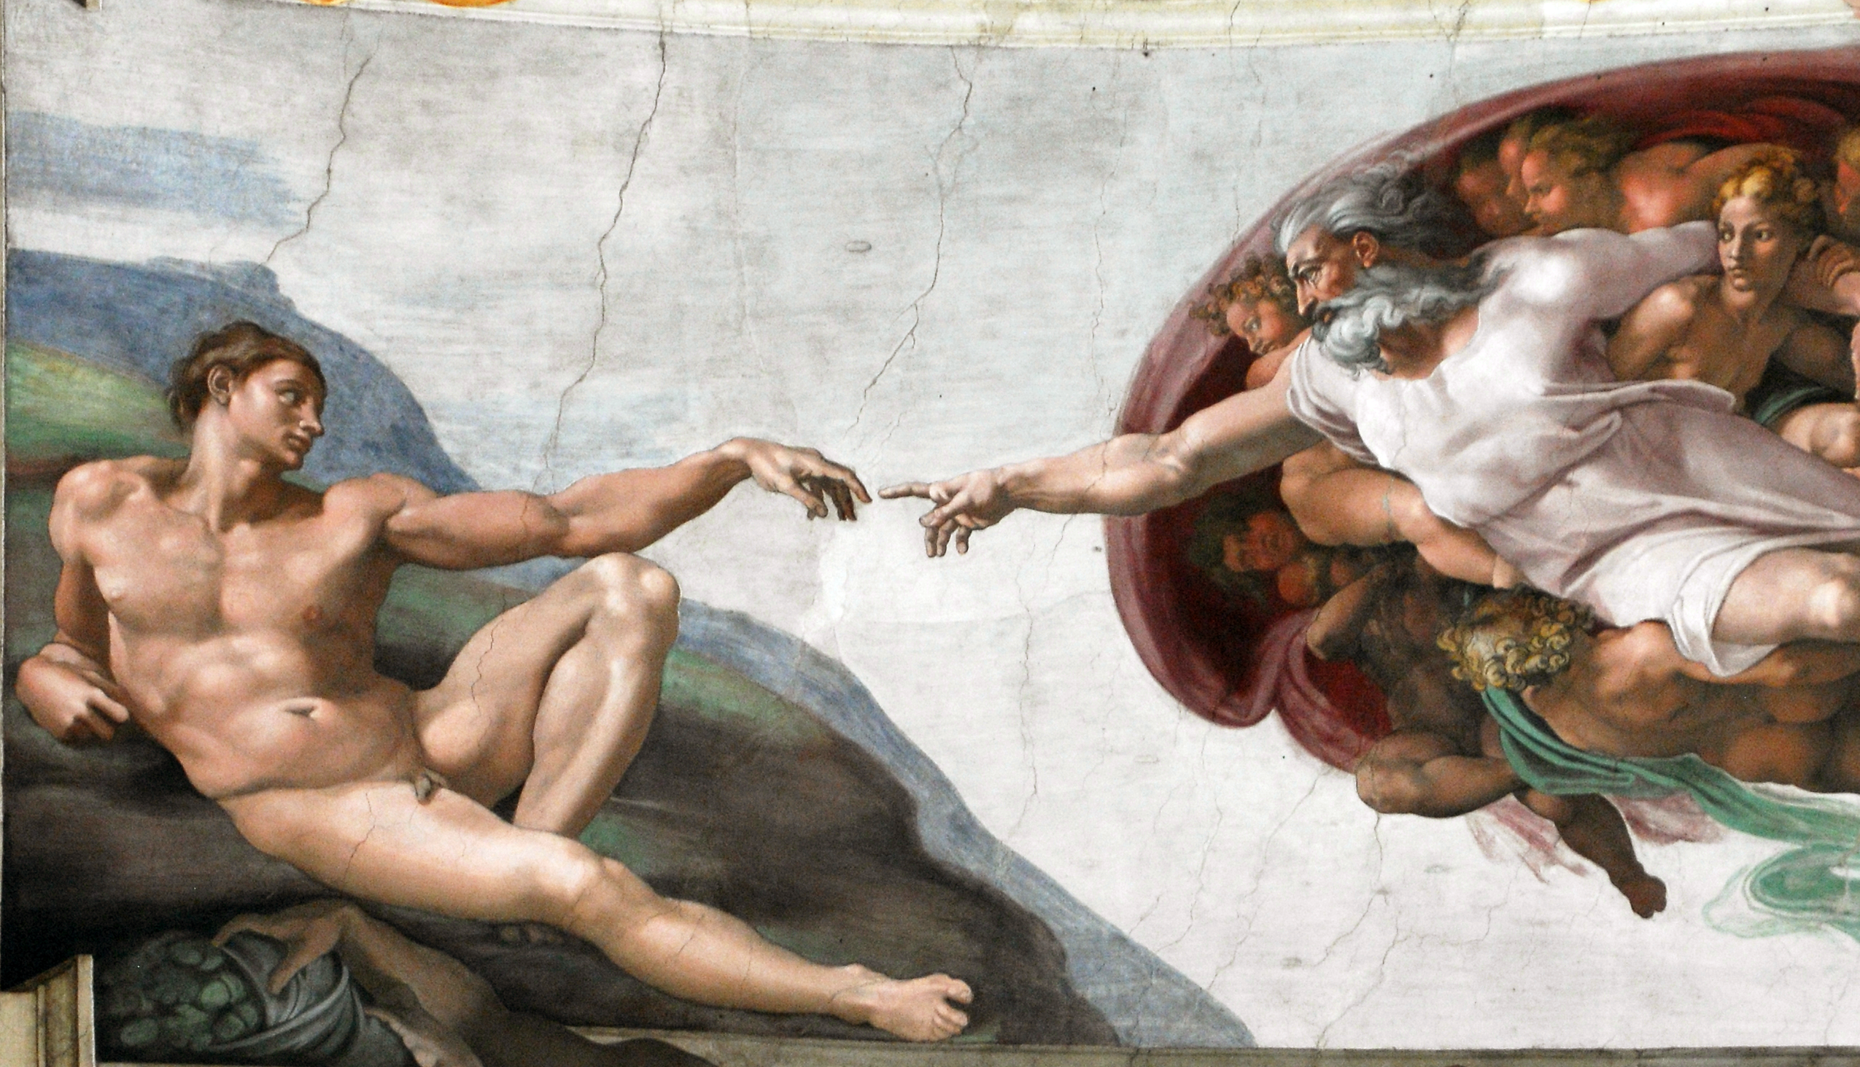
El Miedo es El Ausencia del SER

Slide 9
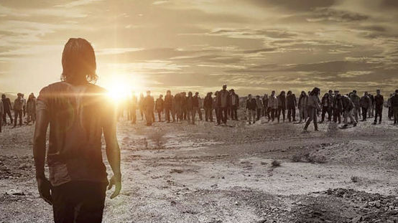
Debemos vivir siempre el presente, porque la vida es tan solo un instante eterno, debemos liberarnos de toda clase de conceptos, de preconceptos y de celos, debemos movernos únicamente bajo los impulsos del Intimo.

Slide 10
Una mente atrapada en el miedo vive en la confusión, en el conflicto.
No se atreve a salirse de sus patrones de pensamiento y esto genera hipocresía .
EL MIEDO ES EL RESULTADO DE LA IGNORANCIA

Slide 11
…la Personalidad nunca quiere que la descubran tal y como es, porque ella es quien nutre a los yoes, y tiene cierta sapiencia para poder seguir consumiéndonos dentro de ese mundo tan fantasioso, como es donde ella vive.

Slide 12
El miedo es uno obstáculo en la obra espiritual y en nuestra vida en general…
Miedos:
A salir en cuerpo Astral
A salir en Jinas
A algunas practicas de Teurgia
A los tres factores de la revolución de la conciencia

Slide 13
Factor Morir :
Miedo al que dirán
Miedo de enfrentarnos a aspectos psicológicos difíciles
Imitamos a otros por miedo y son errores
A los tres factores de la revolución de la conciencia;

Slide 14
A los tres factores de la revolución de la conciencia;
Factor Nacer :
Se casan por miedo a quedarse solos
Miedo a la transmutación
Miedo a quedar embarazada
Miedo a perder la energía y no llega a los 100 grados
Los tabúes son miedos

Slide 15
A los tres factores de la revolución de la conciencia;
Factor Sacrificio:
Miedo a lanzarse a la misión
No hace un curso de instructores
No colabora en la parte económica por que cree que va quedarse sin dinero

Slide 16
Miedos Mas comunes:
A la Muerte
Hablar en publico
Al dolor
A no ser amado
A lo desconocido
Al fracaso
A no tener trabajo
A La pobreza
Al que dirán
A perder la imagen
A perder a alguien, familia o amigo
A la soledad

Slide 17
Herramientas que nos brinda la Gnosis :
Las Claves de Primera Cámara
Observador y observado
La auto observación
Lo atento y lo inatento (como lo explica el V.M.Samael )
Clave SOL
Estar en el umbral
OBSERVAR EL ORIGEN DEL MIEDO

Slide 18
“Existen tres enemigos de la enseñanza gnóstica:
El fanatismo, el miedo y la ignorancia”

